Slide 1
Diseño de algoritmos
Introducción para primer semestre
Conceptos desde cero + ejemplos visuales + ordenamientos animados

Slide 2
Forma de evaluar
-31 clases (idealmente)
-70% Exámenes parciales 3
-30% Actividades prácticas en laboratorio/casa (11 aprox)
-Habrá tareas sin valor inmediato para la calificación, pero que son útiles para el mejor entendimiento de la materia (y obvio
entre mejor se entienda la materia, más sencillas serán las actividades y mejor el resultado del examen)
-Calificación mínima de 6 para exentar

Slide 3
Vistazo al mundo real antes de la clase

Slide 4
Antes de hablar de computadoras…
Un algoritmo es una idea cotidiana: pasos claros para obtener un resultado concreto. Y sus elementos clave son la entrada, pasos y resultado
Una receta
Desplazarse a un lugar
Lavarse las manos
Ingredientes → pasos → platillo.
Ubicación → instrucciones → destino.
Agua y jabón → frotar manos → manos limpias.
Pregunta
¿Una receta que dice solamente “cocina todo hasta que quede bien” sería suficientemente clara?

Slide 5
¿Qué es un algoritmo?
Definición sencilla
Una lista ordenada de instrucciones claras y finitas que podemos seguir para resolver un problema o realizar una
tarea concreta.
Claro
Ordenado
Finito
Resultado
Debemos saber exactamente
qué hacer.
Los pasos ocurren en
cierta secuencia específica.
En algún momento debe
terminar.
Debe producir una respuesta
o efecto concreto.

Slide 6
Ejemplos y contraejemplos
✓ Algoritmo
✗ Ambiguo
✗ Sin final claro
1. Toma dos números.
2. Súmalos.
3. Muestra el resultado.
“Ordena estos números de la mejor manera.”
¿Qué significa “mejor”?
“Sigue intentando hasta que pase algo
interesante.”
Idea clave
Una computadora no adivina ni supone nuestras intenciones: necesita instrucciones
suficientemente precisas.

Slide 7
Tipos de algoritmos: una primera idea
Hay muchas formas de clasificarlos. No hace falta memorizar todas hoy.
Por su propósito
Por su estrategia
Ordenar, buscar, calcular, encontrar rutas…
Comparar vecinos, dividir el problema, probar opciones…
Por su ejecución
Por el resultado
Repetir pasos, usar recursión, trabajar en paralelo…
Exactos o aproximados.

Slide 8
¿Qué es pseudocódigo?
Primero explicamos la lógica para humanos; después podremos convertirla a un lenguaje de programación.
No es un lenguaje de programación
Ejemplo: elegir el mayor de 2 números (escrito
usando pseudocódigo)
El pseudocódigo usa palabras sencillas para describir acciones.
Ejemplos:
• SI ... ENTONCES
• REPETIR
• MIENTRAS
• INTERCAMBIAR
• DEVOLVER
No nos preocupamos todavía por las reglas de Python/Java.
ELEGIR_EL_MAYOR_DE_2(a, b)
SI a > b ENTONCES
DEVOLVER a
SI NO
DEVOLVER b
Si a = 8 y b = 3,
el resultado es 8.
ELEGIR_EL_MAYOR_DE_2(8,3) = 8

Slide 9
¿Funciona para todos los casos?
Raramente un algoritmo funciona a la perfección en todos los casos, pero siempre se pueden ajustar
Edge case: ambas números son iguales
Ajustar
ELEGIR_EL_MAYOR_DE_2(a, b)
SI a > b ENTONCES
DEVOLVER a
SI NO
DEVOLVER b
ELEGIR_EL_MAYOR_DE_2(8,8) = 8
¿Mmm en verdad 8 es mayor a 8?
ELEGIR_EL_MAYOR_DE_2(a, b)
SI a = b ENTONCES
DEVOLVER ERROR
SI a > b ENTONCES
DEVOLVER a
SI NO
DEVOLVER b
ELEGIR_EL_MAYOR_DE_2(8,8) =

Slide 10
Algoritmos de ordenamiento
Todos reciben datos desordenados y producen los mismos datos en un orden.
Ejemplo
¿Para qué ordenar?
ANTES
5 2 4 1 3
DESPUÉS
1 2 3 4 5
• Alumnos por apellido
• Productos por precio
• Fechas de reciente a antigua
• Resultados por puntuación
• Archivos por tamaño
Lo interesante: existen distintas maneras de llegar al mismo resultado.

Slide 11
Bubble Sort · Burbuja
Idea: comparar vecinos; si están al revés, intercambiarlos.
Pseudocódigo
Ejemplo inicial
REPETIR 5 veces:
RECORRER la lista
COMPARAR dos vecinos
SI izquierda > derecha:
INTERCAMBIARLOS
5 2 4 1 3
Qué observar
No intentes memorizar el texto. Sigue qué elementos compara,
mueve o deja resueltos en cada paso.

Slide 12
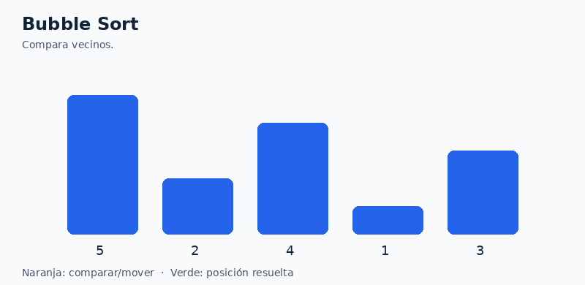
Bubble Sort · Burbuja · animación
Ejemplo con la misma lista: 5, 2, 4, 1, 3. El GIF se reproduce durante la presentación.
Pseudocódigo
REPETIR 5 veces:
RECORRER la lista
COMPARAR dos vecinos
SI izquierda > derecha:
INTERCAMBIARLOS

Slide 13
Otros algoritmos sencillos que veremos en informática
Búsqueda lineal
Búsqueda binaria
Máximo / mínimo
Revisar elementos uno por uno
hasta encontrar el buscado.
En una lista ordenada,
descartar la mitad en cada paso.
Recorrer datos conservando
el mejor valor visto.
Conteo
Rutas en grafos
Recorrer datos y acumular
cuántas veces ocurre algo.
Encontrar cómo llegar de un punto a otro.

Slide 14
Actividad de cierre
1. Algoritmo cotidiano
2. Detecta ambigüedad
Escribe 5–8 pasos para preparar algo sencillo.
Intercambia tu algoritmo con otra persona.
¿Hay pasos que se puedan interpretar de dos maneras?
3. Ordenamiento humano
4. Pseudocódigo
Cinco estudiantes sostienen números y representan
Bubble Sort físicamente.
Convierte el algoritmo cotidiano a palabras como SI, REPETIR y MIENTRAS.

